Slide 1
Эволюционное учение МАКРОЭВОЛЮЦИЯ
Красноярский государственный медицинский университет
им. В.Ф. Войно-Ясенецкого
Кафедра Биологии с экологией и курсом фармакогнозии
Лекция № 24
для специальности 060609 – «Медицинская кибернетика»
(очная форма обучения)
к.б.н. Ермакова И.Г.
Красноярск 2016

Slide 2
План лекции
Понятие макроэволюции
Главные направления эволюции
Способы достижения биологического прогресса
Правила эволюции

Slide 3
Макроэволюция
Процессы формирования таксонов надвидового ранга: родов, отрядов, классов, типов, отделов.

Slide 4
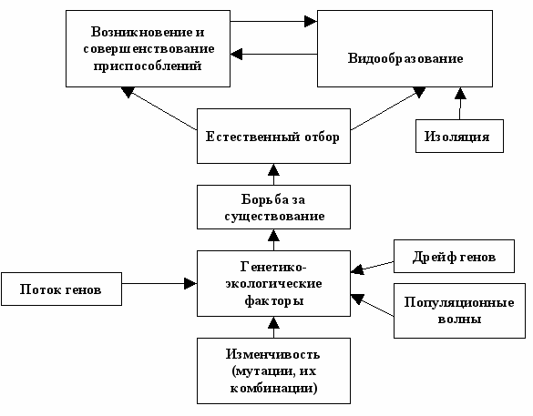
Схема процессов микроэволюции, включающая предпосылки эволюции, движущие силы и результаты.

Slide 5
В основе макроэволюции лежат те же движущие силы, что и в основе микроэволюции: наследственность, изменчивость, естественный отбор и репродуктивная изоляция.
Так же, как и микроэволюция, макроэволюция имеет дивергентный характер.

Slide 6
Эволюция таксономических групп

Slide 7
В общем смысле макроэволюцией можно назвать развитие жизни на Земле в целом, включая ее происхождение.
Макроэволюционным событием считается также возникновение человека, по многим признакам отличающегося от других биологических видов.

Slide 8
Процесс макроэволюции изучают методами палеонтологии, сравнительной анатомии и сравнительной эмбриологии.
Современные методы изучения макроэволюции — иммунологический и молекулярно-биологический, компьютерное моделирование.
С конца 1980-х макроэволюция изучается с помощью программы MACROPHYLON

Slide 9
На протяжении всей истории живой природы ее развитие осуществляется от более простого к более сложному, от менее совершенного к более совершенному, т.е. эволюция носит прогрессивный характер.
Таким образом, общий путь развития живой природы — от простого к сложному, от примитивного к более совершенному.
Именно этот путь развития живой природы и обозначают термином «прогресс».

Slide 10
Возникает вопрос:
почему же в современной фауне и флоре одновременно с высокоорганизованными существуют низкоорганизованные формы?

Slide 11
Ч. Дарвин считал, что существование высших и низших форм не представляет затруднений для объяснения, так как естественный отбор, или выживание наиболее приспособленных, не предполагает обязательного прогрессивного развития — он только дает преимущество тем изменениям, которые благоприятны для обладающего ими существа в сложных условиях жизни.

Slide 12
А если в этом нет необходимости, то естественный отбор или не будет вовсе совершенствовать эти формы, или усовершенствует их в очень слабой степени, так что они сохранятся на бесконечные времена на их современной низкой ступени организации.

Slide 13
Процесс эволюции идет непрерывно в направлении максимального приспособления живых организмов к условиям окружающей среды.
Возрастание приспособленности организмов к окружающей среде А.Н.Северцов назвал биологическим прогрессом.
Постоянное возрастание приспособленности организмов обеспечивает увеличение численности, более широкое распространение данного вида (или группы видов) в пространстве и разделение на подчиненные группы.

Slide 14
Критериями биологического прогресса являются:
увеличение численности особей;
расширение ареала;
прогрессивная дифференциация — увеличение числа систематических групп, составляющих данный таксон.

Slide 15
Эволюционный смысл выделенных критериев заключается в следующем.
Возникновение новых приспособлений снижает элиминацию особей, в результате средний уровень численности вида возрастает.
Стойкое повышение численности потомков по сравнению с предками приводит к увеличению плотности населения, что, в свою очередь, через обострение внутривидовой конкуренции вызывает расширение ареала; этому же способствует и возрастание приспособленности.

Slide 16
Расширение ареала приводит к тому, что вид при расселении сталкивается с новыми факторами среды, к которым необходимо приспосабливаться.
Так происходит дифференциация вида, усиливается дивергенция, что ведет к увеличению числа дочерних таксонов.
Таким образом, биологический прогресс — это наиболее общий путь биологической эволюции.

Slide 17
Под морфофизиологическим прогрессом понимают усложнение и совершенствование организации живых организмов.
На лекциях по филогенезу систем органов позвоночных мы рассматрим примеры морфофизиологического прогресса у позвоночных.

Slide 18
Биологический регресс — явление, противоположное биологическому прогрессу.
Характеризуется снижением численности особей вследствие превышения смертности над рождаемостью, сужением или разрушением целостности ареала, постепенным или быстрым уменьшением видового многообразия группы.
Биологический регресс может привести вид к вымиранию.

Slide 19
Общая причина биологического регресса — отставание темпов эволюции группы от скорости изменения внешней среды.
Эволюционные факторы действуют непрерывно, в результате чего происходит совершенствование приспособлений к изменяющимся условиям среды.
Однако когда условия изменяются очень резко, виды не успевают сформировать соответствующие приспособления.
Это приводит к сокращению численности видов, сужению их ареалов, угрозе вымирания.

Slide 20
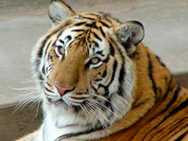
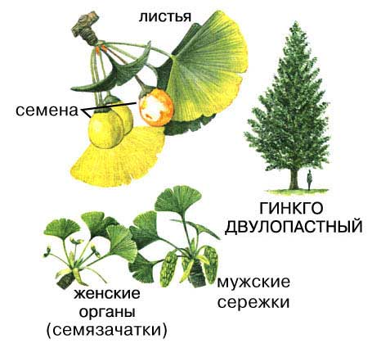
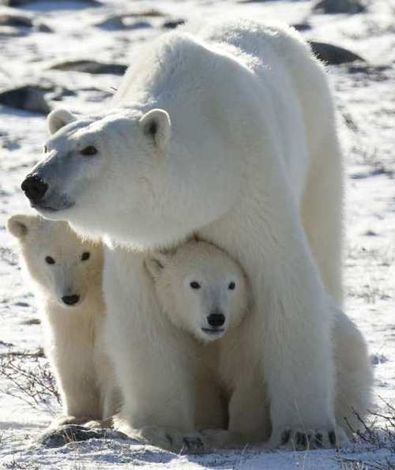
В состоянии биологического регресса находятся многие современные виды.

Slide 21
Морфофизиологический регресс — это упрощение в строении организмов того или иного вида в результате мутаций.
Приспособления, формирующиеся на базе таких мутаций, могут при соответствующих условиях вывести группу на путь биологического прогресса, если она попадает в более узкую среду обитания.
Таким путем достигли биологического прогресса многие паразитические формы.

Slide 22
Главные направления эволюции
Биологический прогресс достигается различными путями.
А.Н. Северцов назвал их главными направлениями эволюционного процесса.

Slide 23
В настоящее время выделяют следующие пути биологического прогресса:
Аллогенез
Арогенез
Катагенез

Slide 24
Арогенез
Эволюционный путь развития группы организмов с выходом в новую адаптивную зону под влиянием приобретения каких-то принципиально новых приспособлений.
Арогенез характеризуется повышением организации, развитием приспособлений широкого значения, расширением среды обитания.

Slide 25
Примером арогенеза сравнительно небольшого масштаба является возникновение и расцвет класса птиц.
Проникнуть в новую адаптивную зону предки современных птиц могли благодаря:
возникновению крыла как органа полета;
совершенного четырехкамерного сердца, что значительно повысило интенсивность обменных процессов и обеспечило теплокровность;
развитию отделов мозга, координирующих движение в воздухе.

Slide 26
В мире растений типичными арогенезами являются выход растений на сушу, возникновение голосеменных, покрытосеменных растений

Slide 27
Морфофизиологические изменения, определяющие арогенез той или иной группы, называются ароморфозами.
Ароморфозы формируются на основе наследственной изменчивости в ходе естественного отбора и являются приспособлениями широкого значения.
Они дают преимущества в борьбе за существование и открывают возможности освоения новой, прежде недоступной среды обитания.

Slide 28
Общая черта ароморфозов в том, что они сохраняются в ходе дальнейшей эволюции и приводят к возникновению крупных систематических групп — типов, отделов, классов, некоторых отрядов, например, у млекопитающих.

Slide 29
Аллогенез
Развитие группы живых организмов внутри одной адаптивной зоны с возникновением большого числа близких форм, различающихся приспособлениями одного масштаба.
Направление эволюции, при котором при сохранении основных черт организации и функционирования возникают приспособления, позволяющие широко расселяться организмам в широкой адаптивной зоне

Slide 30
Этот путь достижения биологического прогресса связан с проникновением организмов в какие-либо узкие (дифференцированные) условия среды в результате развития частных приспособлений.
Локальные морфофизиологические приспособления, способствующие расселению, называются идиоадаптациями

Slide 31
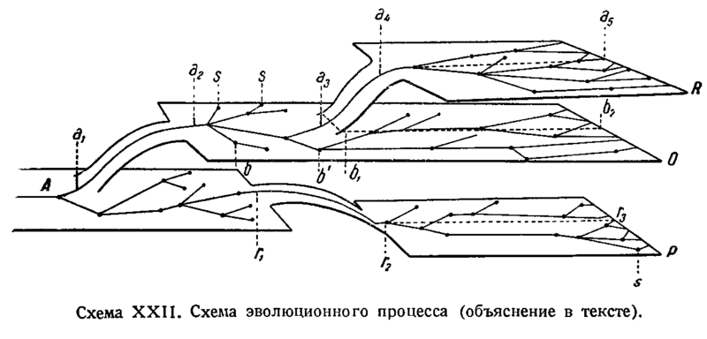
Классическая схема, изображающая основные формы эволюционного процесса по А.Н.Северцову: ароморфоз (a), идиоадаптацию (b) и общую дегенерацию (r).

Slide 32
Катагенез
Особый путь эволюции, связанный с проникновением организмов в более простую среду обитания и резким упрощением строения и образа жизни.
Морфофизиологическая дегенерация - упрощение организации, вплоть до утраты некоторых систем органов.

Slide 33
Примером катагенеза является возникновение паразитических форм.
У растений-паразитов снижается активность фотосинтеза, наблюдается редукция листьев.
У паразитических ленточных червей нет кишечника, слабо развита нервная система
У видов, обитающих в пещерах, почве, происходит редукция органов зрения, депигментация, снижается активность передвижения.

Slide 34
Упрощение организации вовсе не означает вымирание данной группы.
Напротив, большинство видов паразитических организмов процветает, т.е. находится в состоянии биологического прогресса.

Slide 35
Сочетание и изменение направлений эволюции
В эволюции происходит закономерная смена одних направлений эволюции другими.
В пределах конкретной естественной группы организмов за периодом арогенеза всегда следует период возникновения частных приспособлений — период аллогенеза.
Эта смена путей достижения биологического прогресса характерна для всех групп и называется законом Северцова.

Slide 36
Например, расцвет рептилий в ходе исторического развития вызвал различные преобразования у оставшихся амфибий, испытавших дальнейшую дивергентную дифференцировку.
Одна группа (хвостатые амфибии) живет теперь в воде, другая (бесхвостые) сохранила хвост только в личиночном состоянии, ведя водно-наземный образ жизни, третья (безногие амфибии) обитает в почве.
Таким образом, стегоцефалы путем арогенеза дали рептилий, а путем аллогенезов — современных амфибий.
Группа безногих амфибий путём катогенеза приобрела облик червеобразных форм, лишенных конечностей и хвоста (червяга).
Все эти формы экологически разошлись, конкуренция стала слабее, а биологический потенциал повысился

Slide 37
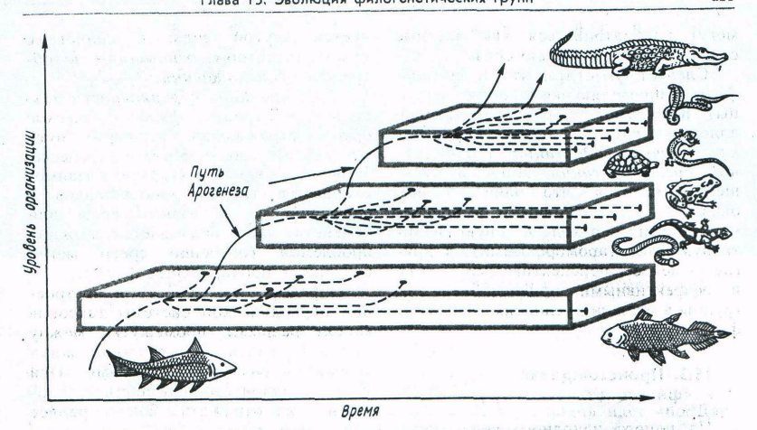
Схема, изображающая основные формы эволюционного процесса позвоночных от рыб к рептилиям.

Slide 38
Способы достижения биологического прогресса
Среди форм филогенеза выделяют первичные и вторичные.
Первичные — филетическую эволюция и дивергенция, лежащие в основе любых изменений таксонов.
Вторичные — конвергенция и параллелизм.

Slide 39
Любая группа, возникшая путем ароморфозов, в дальнейшем развивается дивергентно, путем идиоадаптаций.
Конвергенция - процесс, противоположный дивергенции. При попадании различных групп неродственных организмов в одинаковые условия возникает конвергентное сходство между ними.
Параллелизм возникает, если две родственные группы видов развивались в разных условиях, но в дальнейшем, уже после дивергенции, попали в одну и туже среду. Тогда их развитие будет происходить параллельно, будут возникать сходные идиоадаптации.

Slide 40
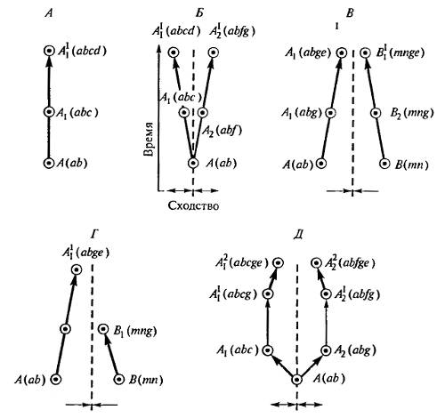
Схема конвергентного (В — синхронного, Г — асинхронного), параллельного (Д), дивергентного (Б) развития групп и филетической эволюции (А). Видно, что параллелизм может быть определен как конвергентное сходство, возникшее на основе дивергенции (ориг.)/ a, b, c… mn — разные признаки.

Slide 41
Основной способ осуществления макроэволюции — дивергенция — независимое образование различных признаков у родственных организмов.
В основе дивергенции лежит экологическая дифференциация вида (или группы видов) на самостоятельные ветви .
Различия между видами одной группы в процессе эволюции в силу изменения направления отбора все более и более углубляются.
Вместе с тем сохраняется и определенная общность признаков морфофизиологической организации.
Это свидетельствует о происхождении данной группы от общего предка.
При дивергенции сходство между организмами объясняется общностью их происхождения, а различия — приспособлением к разным условиям среды.

Slide 42
Дивергенция

Slide 43
Возникновение разных подвидов вьюрков от одного или немногих предковых видов на Галапагосских островах.

Slide 44
Параллелизм (Параллельное развитие) — процесс эволюционного развития в сходном направлении двух или нескольких первоначально дивергировавших групп.
Примером может служить развитие саблезубости у представителей разных подсемейств кошачьих.
С генетической точки зрения, параллельная эволюция объясняется общностью генной структуры родственных групп и сходной ее изменчивостью.

Slide 45
Гомологические ряды в наследственной изменчивости — понятие, введенное Н. И. Вавиловым
Генетически близкие виды и роды характеризуются сходными рядами наследственной изменчивости с такой правильностью, что, зная ряд форм в пределах одного вида, можно предвидеть нахождение параллельных форм у других видов и родов.

Slide 46
Н. И. Вавилов рассматривал сформулированный им закон как вклад в представления о закономерном характере изменчивости, лежащей в основе эволюционного процесса.
Он полагал, что закономерно повторяющиеся в разных группах наследственные вариации лежат в основе эволюционных параллелизмов и явления мимикрии.
Родственные таксоны часто имеют родственные генетические последовательности, слабо различающиеся в принципе, а некоторые мутации возникают с большей вероятностью и проявляются в целом сходно у представителей разных, но родственных, таксонов.
Например, двувариантная фенотипически ярко выраженная мутация строения черепа и организма в целом: акромегалия и акромикрия, за которые отвечает в конечном счете мутация, изменяющая баланс, своевременное «включение» или «выключение» в ходе онтогенеза гормонов соматотропина и гонадотропина.

Slide 47
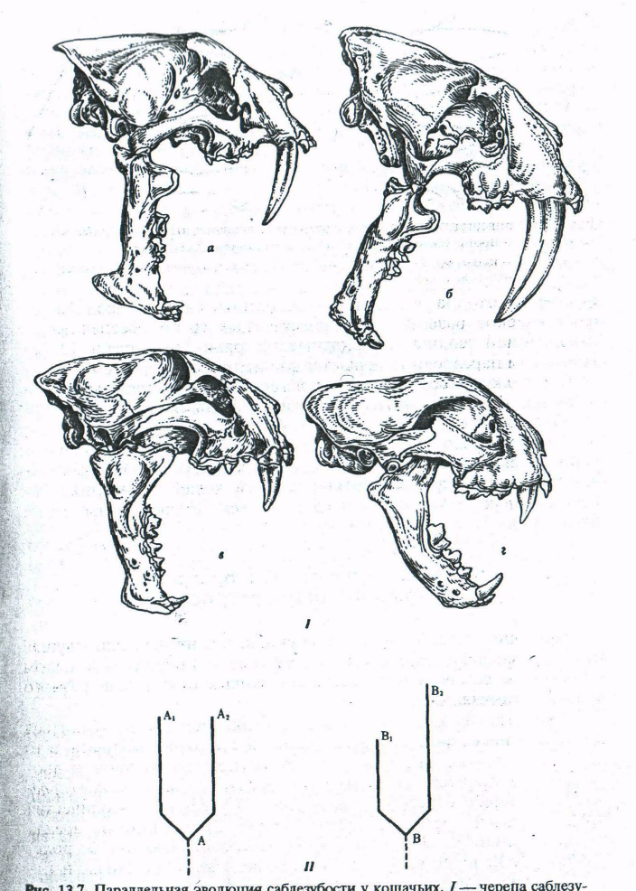
Развитие саблезубости у крупных кошек:
А – махайрод (олигоцен)
Б – лжесаблезубая настоящая кошка (олигоцен)
В – симилодон из подсемейства махайродовых, появившийся через 30 млн лет
Г – саблезубый тигр (плейстоцен)

Slide 48
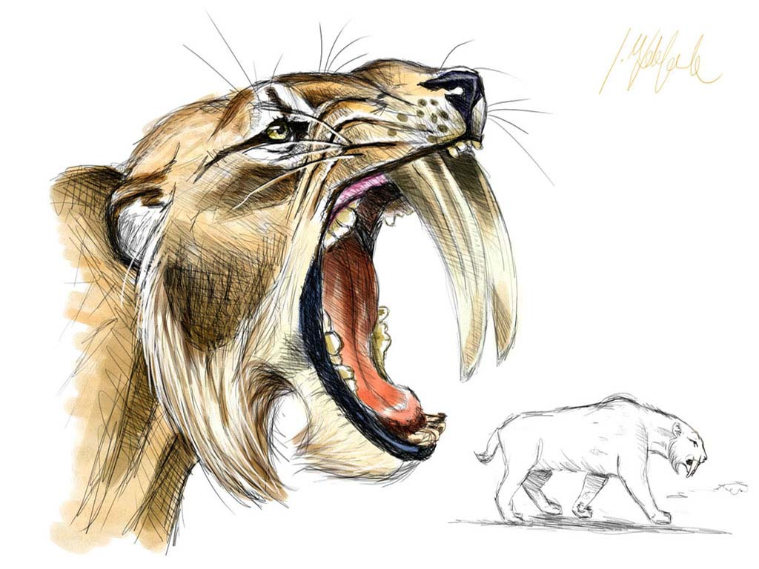
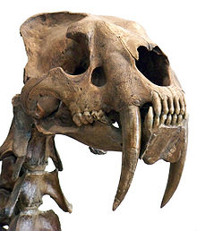
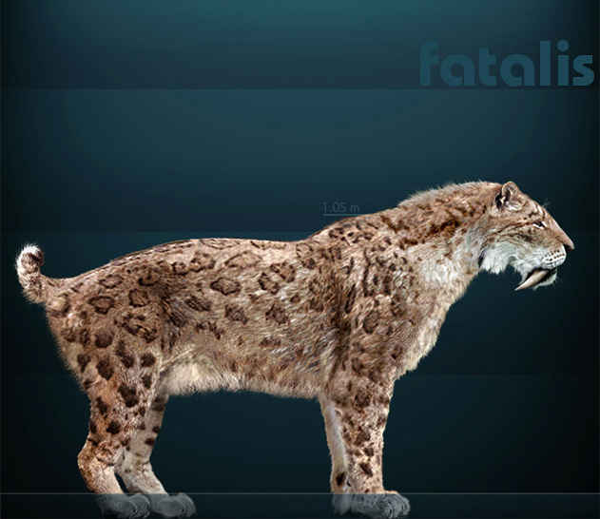
Махайрод
Симилодон
Череп симилодона. Клыки 28 см, мог открывать пасть на 120°

Slide 49
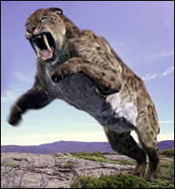
Саблезубый тигр
Саблезубые кошки обязаны своим названием очень длинным изогнутым клыкам, достигавшим у некоторых видов 20 см. Эти животные могли открывать пасть на 95°, что было необходимым для использования подобных зубов. Современные кошачьи могут открывать пасть лишь на 65°. По строению тела саблезубые кошки были более сильными и менее изящными, чем современные кошки. Многие имели относительно короткий хвост, похожий на хвост рыси. Существует распространённое представление о том, что саблезубые кошки были очень крупными. На самом деле многие виды были сравнительно небольшими, меньше чем леопарды.

Slide 50
Саблезубые (3 вида) были самыми грозными хищниками, но крупные звери начали вымирать, саблезубые не смогли приспособиться к более мелкой добыче.
Таковы последствия узкой специализации.

Slide 51
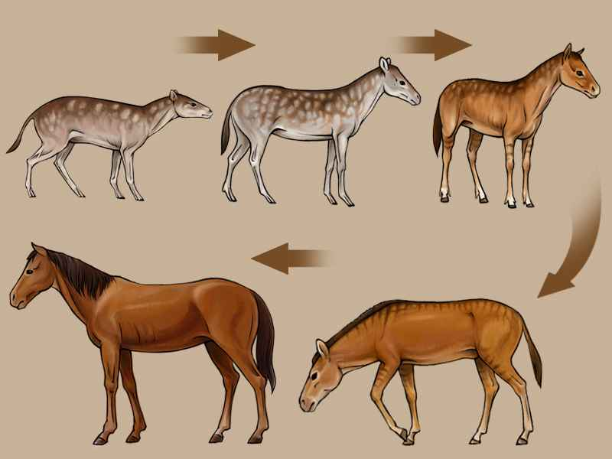
Филетическая эволюция
Эволюционный процесс, приводящий к изменению исходного таксона.

Slide 52
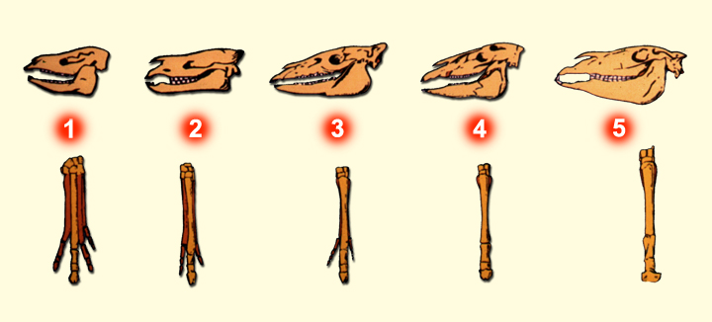
Эволюционное дерево семейства лошадиных:
Эогиппус;
Миогиппус;
Меригиппус;
Плиогиппус;
Эквус (современная лошадь)
Филогенетический ряд

Slide 53
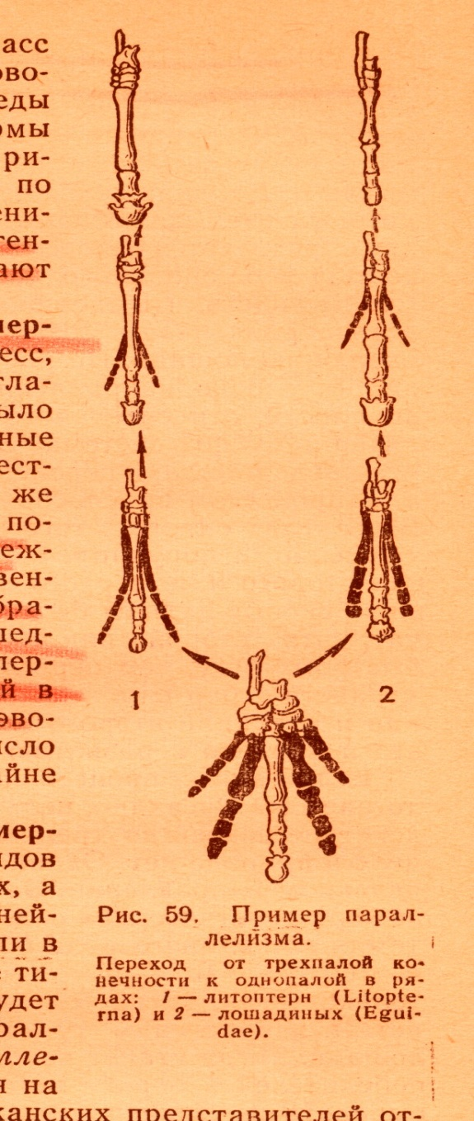
Параллелизм
Переход от трёхпалой конечности к однопалой также как у лошадиных происходил у литоптерн
В рядах:
1 – литоптерны
2 – лошадиные

Slide 54
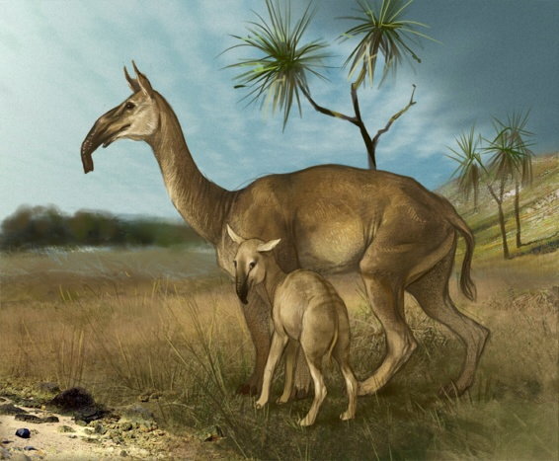
Литоптерны - (лат. Litopterna) — вымерший отряд млекопитающих, который жил в эпоху кайнозоя в Южной Америке и исчез в позднем плейстоцене.

Slide 55
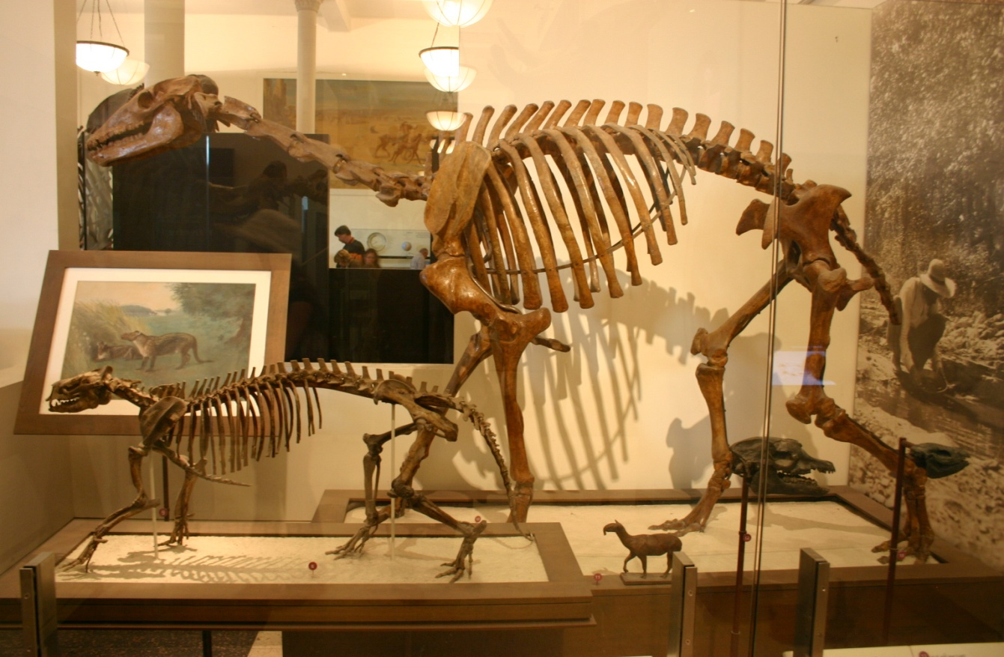
Ни одно из живущих сегодня животных не выглядит столь странно, как доисторические литоптерны.
Все они были травоядными, и некоторые походили на кроликов, другие - на лошадей, а третьи - на верблюдов.

Slide 56
Конвергенция (конвергентное развитие) — процесс эволюционного развития двух или более неродственных групп в сходном направлении.
Конвергенция обусловлена одинаковой средой обитания, в которую попадают неродственные организмы.
Классическим примером конвергентного развития считается возникновение сходных форм тела у акуловых (первичноводные формы), ихтиозавров и китообразных (вторичноводные формы)

Slide 57
При конвергентном способе эволюции возникают аналогичные органы, разные по происхождению, но близкие по внешнему строению в силу выполнения в одинаковой среде сходных функций.
Например, аналогичными органами являются:
крылья у птиц, насекомых и летучих мышей;
роющие конечности у медведки (насекомое) и крота (млекопитающее);
плавники у рыб и дельфинов.
колючки у барбариса (видоизмененные листья), белой акации (прилистники), боярышника (побеги), осота (кончики проводящих жилок).

Slide 58
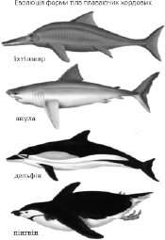
Конвергенция
Сходство в строении тела и структуре передвижения у ихтиозавра, акулы, дельфина и пингвина.

Slide 59
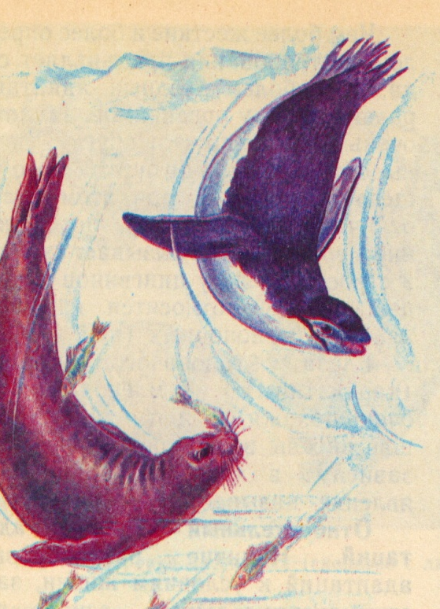
Конвергенция
Сходство в строении тела и структуре передвижения пингвина и тюленя

Slide 60
Генофонды конвергентно эволюционирующих неродственных групп различны, поэтому конвергентное сходство обычно распространяется лишь на некоторые признаки.
Так, акуловые и китообразные, сходные по форме тела, имеют резкие различия в строении кровеносной системы, мускулатуры, покровов.

Slide 61
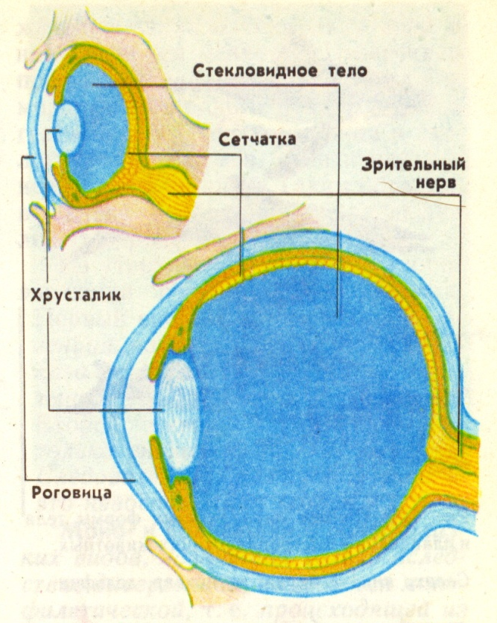
Конвергенция
Сходство в строении глаза у головоногих моллюсков и млекопитающих

Slide 62
Конвергентное развитие можно наблюдать на всех уровнях: сходство форм тела у акул, ихтиозавров и дельфинов, общие черты строения тела у прыгающих млекопитающих, конвергентное внешнее подобие у многих форм сумчатых и плацентарных млекопитающих и т. д.

Slide 63
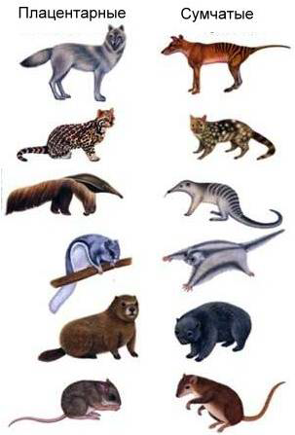

Slide 64
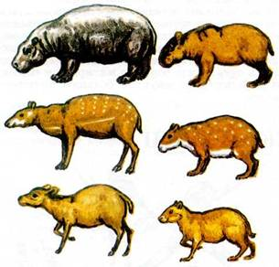
Сходство в строении между неродственными млекопитающими Африки и Южной Америки: гиппопотам (млекопитающее из отряда парнокопытных) и капибара (водосвинка - самый крупный в мире грызун); оленёк (отряд парнокопытных) и пака (вид грызунов из семейства агутиевые); карликовая антилопа (млекопитающее семейства полорогих) и агути (род млекопитающих отряда грызунов).

Slide 65
Пример конвергенции по форме тела у млекопитающих:
А – кенгуру
Б – насекомоядный прыгунчик
В – полуобезьяна долгопят
Г – грызун тушканчик
Д – долгоног

Slide 66
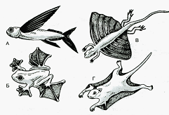
Развитие приспособлений для парения в воздухе у позвоночных: А – летучая рыба, Б – летающая лягушка, В – летающая агама, Г – белка-летяга.

Slide 67
Правила эволюции групп
У разных групп растений и животных эволюционный процесс характеризуется своими особенностями.
Все же можно выделить несколько общих закономерностей или правил эволюции групп, или правил макроэволюции.

Slide 68
Правило необратимости эволюции
(Л. Долло, 1893 )
Эволюция – процесс необратимый и организм не может вернуться к прежнему состоянию, уже осуществленному в ряду его предков.
Положение о невозможности повторного возникновения вымершей формы или эволюционного возврата к исходному предковому состоянию вытекает из теории естественного отбора.
Отбор в среде поколений постоянно совершенствует адаптации, перестраивает фенотип и генотип в соответствии с изменяющимися условиями среды.

Slide 69
Правило неограниченности эволюции
Эволюционный процесс будет продолжаться без остановки столько, сколько будет существовать жизнь на Земле.
Эволюция - биологическая необходимость.

Slide 70
Правило направленности эволюции
Естественный отбор преобразовывает популяции и виды, направляет развитие вида в сторону лучшей приспособленности к конкретным условиям среды.
Дарвин впервые показал, что органическая эволюция направляется естественным отбором, а не какими-то мифическими силами. Он раскрыл процесс закономерного превращения случайных изменений особей в необходимые свойства вида.

Slide 71
Правило прогрессирующей специализации
(Ш. Депере, 1876)
Группа, вступившая на путь специализации, в дальнейшем развитии будет идти по пути все более и более глубокой специализации.

Slide 72
Правило происхождения от неспециализированных предков (Э.Коп, 1904)
Обычно новые крупные группы берут начало не от высших представителей предковых групп, а от сравнительно неспециализированных.

Slide 73
Правило адаптивной радиации (Г.Осборн, 1902)
Филогенез любой группы сопровождается разделением группы на ряд отдельных филогенетических стволов

Slide 74
Правило чередования главных направлений эволюции
(А. Н. Северцов, И.И. Шмальгаузен, 1939, Б.Матвеев,1967)
Чередование периодов арогенеза и аллогенеза – это тенденция в филогенезе всех групп.

Slide 75
Правило усиления интеграции биологических систем
(И. И. Шмальгаузен, 1961)
Биологические системы в процессе эволюции становятся все более интегрированными, со все более развитыми регуляторными механизмами, обеспечивающими такую интеграцию.

Slide 76
ЭВОЛЮЦИЯ ЭВОЛЮЦИИ
В процессе исторического развития и усложнения форм жизни изменялась и сама эволюция.
Каждый арогенез выводил ту или иную группу на качественно новый уровень организации, создавал новые возможности для выработки более сложных и надежных адаптации.
При этом к действию основных факторов и причин эволюции подключались и специфичные, свойственные для данного уровня организации

Slide 77
В процессе усложнения живых систем модифицировался и отбор.
У низших форм (например, у одноклеточных) преобладают пассивные реакции на воздействие среды.
Они не ведут активной борьбы за существование, а преимущественно подчиняются ее элиминирующему действию.

Slide 78
С возникновением многоклеточных форм произошло повышение активности организмов, развитие поисковой деятельности, совершенствовало более точные реакции на внешние воздействия.
Это обусловило усложнение форм борьбы за существование и механизмов отбора.

Slide 79
У высших животных появляется способность к обучению, совершенствуются семейно-стадные отношения.
В этих условиях изменяется соотношение между организмом и средой, формируются более надежные механизмы авторегуляции развития, нарастает интегрированность биологических систем, эволюционируют формы активной борьбы за существование.

Slide 80
В ходе обогащения генома в разных условиях существования особую ценность приобретает такое свойство, ка универсальность реакций.
Свойства универсальности и автономии становятся существенными условиями выживания.
Рассудочное поведение – приспособление универсальное, выводит существа на линию неограниченного прогресса, т.е. постоянное доминирование в пространстве – времени.

Slide 81
Основные положения
Материалом для эволюции служат наследственные изменения – мутации и их комбинации.
Основным движущим фактором эволюции является естественный отбор, возникающий на основе борьбы за существование.
Наименьшей единицей эволюции является популяция.
Эволюция носит в большинстве случаев дивергентный характер, т.е. один таксон может стать предком нескольких дочерних таксонов.
Эволюция носит постепенный и длительный характер. Видообразование как этап эволюционного процесса представляет собой последовательную смену одной временной популяции чередой последующих временных популяций.

Slide 82
Основные положения
Вид состоит из множества соподчиненных, морфологических, физиологических, экологических, биохимических и генетически отличных, но репродуктивно не изолированных единиц – подвидов и популяций.
Вид существует как целостное и замкнутое образование. Целостность вида поддерживается миграциями особей из одной популяции в другую, при которых наблюдается обмен аллелями («поток генов»).
Макроэволюция на более высоком уровне, чем вид (род, семейство, отряд и т.д.), идет путем микроэволюции. Согласно синтетической теории эволюции, не существует закономерностей макроэволюции, отличных от микроэволюции. Иными словами, для эволюции групп видов живых организмов характерны те же предпосылки и движущие силы, что и для микроэволюции
Эволюция имеет ненаправленный характер, т.е. не идет в направлении какой-либо конечной цели.

Slide 83
Что общего и в чём отличия между микроэволюцией и макроэволюцией?

